Slide 1


Slide 2


Slide 3
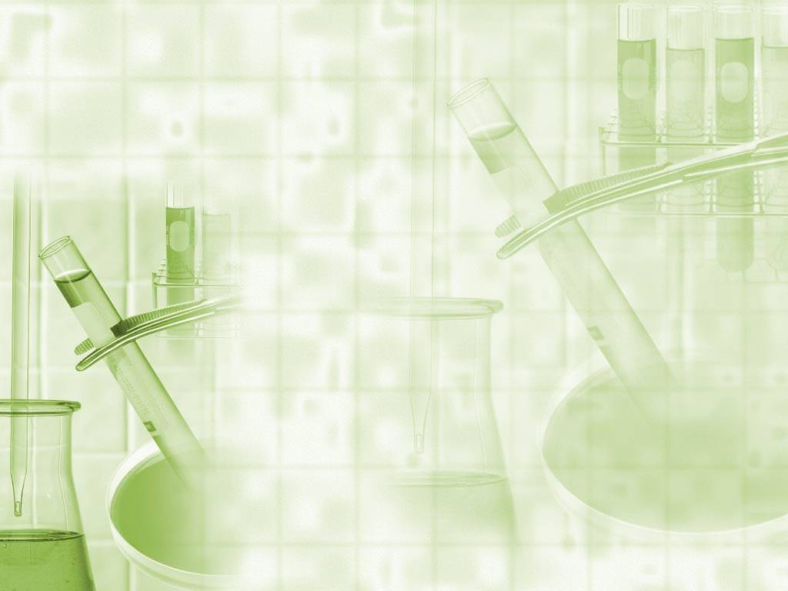
BÀI 4
Phản ứng trao đổi ion trong
dung dịch chất điện ly
Hóa 11 cơ bản

Slide 4
1.Phản ứng tạo thành
chất kết tủa.
1.Phản ứng tạo thành
chất kết tủa.
Điều kiện để xảy ra
phản ứng giữa
các dd điện li là:
2. Phản ứng tạo thành
chất điện li yếu.
2. Phản ứng tạo thành
chất điện li yếu.
3. Phản ứng tạo thành
chất khí.
3. Phản ứng tạo thành
chất khí.

Slide 5
1. Phản ứng tạo thành chất kết tủa
Thí nghiệm 1: Cho dd Na₂SO₄ vào dd BaCl₂
Hiện tượng:
thấy kết tủa trắng xuất hiện.
PTPƯ:
Na₂SO₄ + BaCl₂ → BaSO₄ + 2NaCl
( trắng )
TN 1

Slide 6
Phương trình ion đầy đủ:
2Na⁺ + SO₄²⁻ + Ba²⁺ + 2Cl⁻ → BaSO₄ + 2Na⁺ + 2Cl⁻
→ phương trình ion rút gọn
Ba²⁺ + SO₄²⁻ → BaSO₄
Bản chất phản ứng: Là sự kết hợp giữa dd chứa ion Ba²⁺ và dd chứa ion SO₄²⁻

Slide 7
Ví dụ: Viết phương trình phân tử và ion rút gọn
AgCl + NaNO₃
AgNO₃ + NaCl
Pt ion đầy đủ:
Ag⁺ + NO₃⁻+ Na⁺ + Cl⁻ AgCl + Na⁺ + NO₃ ⁻
Pt ion rút gọn:
Ag⁺ + Cl⁻ → AgCl

Slide 8
2. Phản ứng tạo thành chất điện li yếu
a) Phản ứng tạo thành nước:
Thí nghiệm2: Chuẩn bị một cốc đựng dd NaOH 0,1M, nhỏ thêm vài giọt phenolphtalein
→ dd có màu hồng.
Cho từ từ dd HCl 0,1M vào cốc
→ dd mất màu dần.
Hiện tượng:
NaOH + HCl → NaCl + H₂O
PTPƯ:
TN 2

Slide 9
Phương trình ion đầy đủ:
Na⁺ + OH⁻ + H⁺ + Cl⁻ Na⁺ + Cl⁻ + H₂O
→
Phương trình ion rút gọn:
H⁺ + OH⁻ → H₂O
Bản chất phản ứng: Là sự kết hợp giữa dd chứa ion H⁺ (axit) và dd chứa ion OH⁻ (bazơ) gọi là phản ứng trung hòa

Slide 10
Lưu ý: Bazơ không tan + Axit -> Muối + H₂O
VD: Viết pt phân tử và ion rút gọn của phản ứng sau:
Pt phân tử: Mg(OH)₂ + 2HCl
MgCl₂ + H₂O
Pt ion đầy đủ:
Mg(OH)₂ + 2H⁺ + 2Cl⁻ Mg²⁺ + Cl⁻ + H₂O
Pt ion rút gọn:
Mg(OH)₂ + 2H⁺ -> Mg²⁺ + H₂O

Slide 11
b) Phản ứng tạo thành axit yếu:
Thí nghiệm 3:
Cho dd HCl vào cốc đựng dd CH₃COONa
Hiện tượng: Ngửi thấy có mùi giấm chua.
PTPƯ:
CH₃COONa + HCl → CH₃COOH + NaCl

Slide 12
Pt ion đầy đủ:
Na⁺ + CH₃COO⁻ + H⁺ + Cl⁻→ CH₃COOH + Na⁺ + Cl⁻
Pt ion thu gọn:
CH₃COO⁻ + H⁺ → CH₃COOH
→ pư tạo CH₃COOH – là chất điện li yếu.

Slide 13
3. Phản ứng tạo thành chất khí
Thí nghiệm 4: Chuẩn bị 2 ống nghiệm đựng dd Na₂CO₃ và dd HCl.
Hiện tượng:
Có sủi bọt khí không màu.
Pt phân tử:
Na₂CO₃ + 2 HCl → 2NaCl + CO₂ + H₂O
PT ion đầy đủ:
2Na⁺ + CO₃²⁻ + 2H⁺+ 2Cl⁻ → 2Na⁺ + 2Cl⁻ + CO₂ + H₂O
PT ion thu gọn:
CO₃²⁻ + 2H⁺ → CO₂ + H₂O
TN3

Slide 14
Phản ứng xảy ra trong dung dịch các chất điện li là phản ứng giữa các ion.
Kết luận:
Phản ứng trong dung dịch các chất điện li chỉ có thể xảy ra khi có ít nhất một trong các điều kiện sau:
1. Tạo thành chất kết tủa:VD: BaSO₄, AgCl, CaCO₃..
2. Tạo thành chất điện li yếu: H₂O, CH₃COOH, HF ...
3. Tạo thành chất khí: CO₂, SO₂, H₂S...

Slide 15
BÀI TẬP CỦNG CỐ

Slide 16
Sự tồn tại các ion cùng 1 dung dịch
Nhận xét:
Tồn tại | Không tồn tại
Các ion phản ứng với nhau tạo thành: Chất kết tủa; chất điện li yếu hay chất khí.
Các ion không phản ứng với nhau

Slide 17
Bài tập 1:
Phương trình ion rút gọn của phản ứng cho biết:
A. Những ion nào tồn tại trong dung dịch
B. Không tồn tại các phân tử trong dung dịch các chất điện li
C. Bản chất của phản ứng trong dung dịch các chất điện li
D. Nồng độ những ion nào trong dung dịch lớn nhất
Đáp án: C

Slide 18
Bài tập 2
Phương trình phản ứng nào sau đây không phải là phản ứng trao đổi ion?
A. BaCl₂ + K₂SO₄ →BaSO₄ + 2KCl
B. NaOH + HCl → NaCl + H₂O
C. Na₂CO₃ + H₂SO₄ → Na₂SO₄ + CO₂ + H₂O
D. Mg + 2HCl → MgCl₂ + H₂
Đáp án: D

Slide 19
Bài tập 3:
Phương trình phản ứng nào sau đây là phản ứng trao đổi ion
A. CaCO_{3 (rắn)} CaO + CO₂
B. 3NaOH + FeCl₃ → Fe(OH)₃ + 3NaCl
C. 2Na + Cl₂ 2NaCl
D. CuO + H₂ Cu + H₂O
Đáp án: B

Slide 20

Chúc cả lớp thành công!

